Slide 1
यह कार्यक्रम स्वास्थ्य विभाग और राज्य स्वास्थ्य एवं परिवार कल्याण संस्थान (SIHFW), उत्तर प्रदेश की पहल पर उत्तर प्रदेश टेक्निकल सपोर्ट यूनिट (UPTSU) के सहयोग से हो रहा है।
Principal Secretary, Medical Health & Family Welfare, U.P. Shri Partha Sarthi Sen Sharma
Director Administration & Director, SIHFW
Shri Shiv Sahay Awasthi

Slide 3
आयुष्मान भारत –
प्रधानमंत्री जन आरोग्य योजना
श्रीमती संगीता सिंह (IAS)
सीईओ,
आयुष्मान भारत, उत्तर प्रदेश

Slide 4
विश्व की सबसे बड़ी सरकारी स्वास्थ्य बीमा योजना
योजना का शुभारंभ 23 सितंबर, 2018 को रांची, झारखंड में भारत के माननीय प्रधानमंत्री श्री नरेंद्र मोदी जी द्वारा किया गया था।

Slide 5
प्रधानमंत्री जन आरोग्य योजना एक Entitlement आधारित स्कीम है। इसका तात्पर्य यह है कि लाभ उन्हीं परिवारों को मिलेगा जो योजनान्तर्गत पात्र होंगे, और पात्रता की जांच होने के बाद ही आयुष्मान कार्ड से उन्हें सूचीबद्ध निजी और सरकारी चिकित्सालयों में निःशुल्क उपचार उपलब्ध कराया जाएगा।

Slide 6
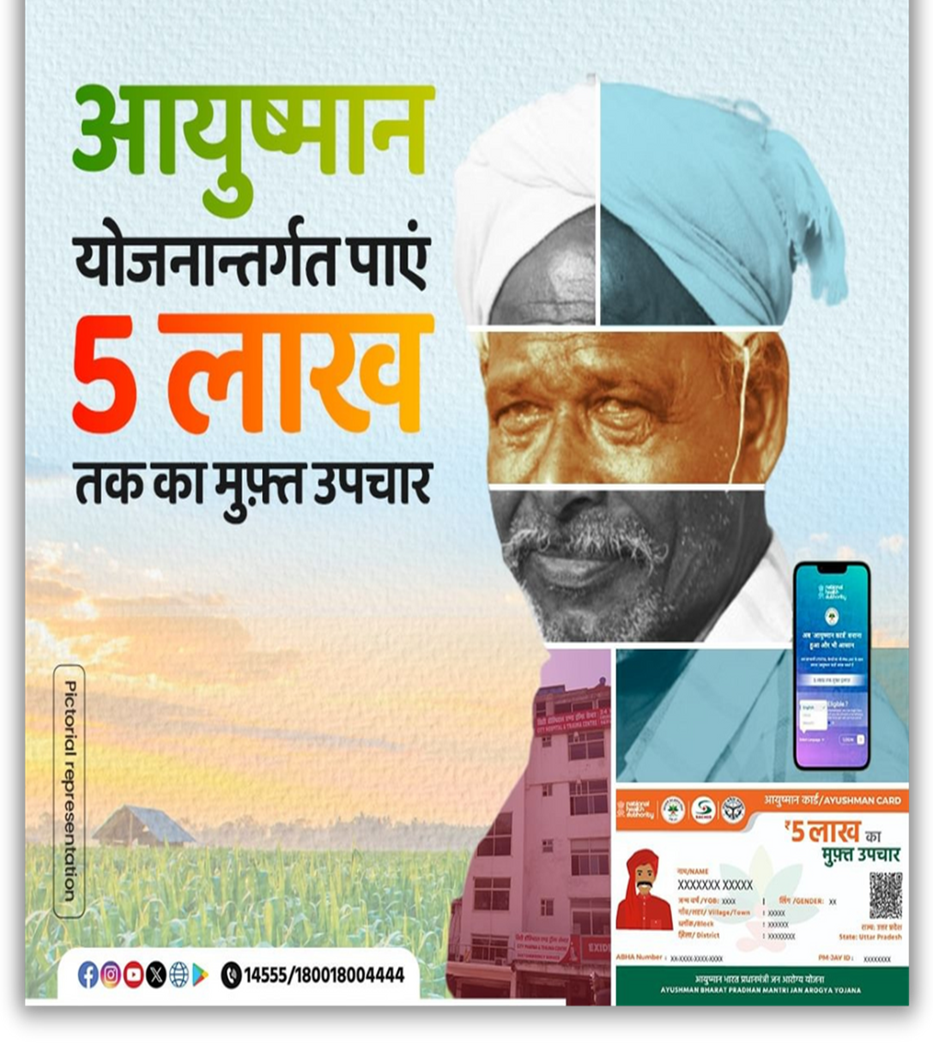
योजना की मुख्य विशेषताएं
एलेक्ट्रोनिक क्लेम प्रोसेसिंग एवं पेमेंट
पहले से मौजूद सभी बीमारियों का इलाज पहले दिन से ही किया जाएगा
पोर्टेबिलिटी की सुविधा
परिवार के आकार एवं सदस्यों की आयु पर कोई प्रतिबंध नहीं है।
उत्तर प्रदेश में अपने लाभार्थियों को कैशलेस स्वास्थ्य सेवाएँ प्रदान करने के लिए सूचीबद्ध अस्पतालों का विशाल नेटवर्क।
अस्पताल में भर्ती होने से पहले के तीन दिन और अस्पताल में भर्ती होने के 15 दिन बाद में जांचों और दवाओं पर होने वाला खर्च शामिल हैं।
26 मेडिकल एवं सर्जिकल Specialities
कैशलेस स्वास्थ्य सेवाएँ प्रदान करने के लिए सूचीबद्ध अस्पतालों का विशाल नेटवर्क
(HBP 2022) योजना के अंतर्गत 1900+ मेडिकल एवं सर्जिकल Procedures शामिल हैं
त्रिस्तरीय दावों का निस्तारण
प्रति परिवार प्रति वर्ष 5 लाख तक का मुफ्त उपचार
समलित लाभार्थी– SECC, MMJAA, BoCW, NFSA-AAY,NFSA->6 Member,- PVTG,Patrakar
लगभग दो करोड़ अच्छादित परिवार

Slide 7
उत्तर प्रदेश में योजनान्तर्गत अब तक 5 करोड़ से अधिक पात्र लाभार्थियों के कार्ड बनाये जा चुके हैं, जो कि भारत में सर्वाधिक है।

Slide 8
योजना के तहत शामिल किये गए परिवारों को विभिन्न श्रेणियाँ में बांटा गया है।
सामाजिक, आर्थिक एवं जातिगत जनगणना (2011 Socio Economic and Caste Census)
मुख्यमंत्री जन आरोग्य योजना
अंत्योदय अन्न योजना ( लाल राशन कार्ड )
भवन एवं अन्य सन्निर्माण कर्मकार कल्याण बोर्ड (BOCW)
मान्यता प्राप्त पत्रकार
पात्र गृहस्थी परिवार राशनकार्ड धारक परिवार में 6 या उससे अधिक सदस्य हों
पात्र गृहस्थी परिवार वाले राशन कार्ड के सभी सदस्य की उम्र 60 वर्ष से अधिक है तो वे PMJAY का पात्र लाभार्थी बन सकता है

Slide 9
अगर कोई भी व्यक्ति या परिवार इन श्रेणियाँ में से किसी में भी आता है तो वह इस योजना का लाभ ले सकता है
कार्ड बनवाने के लिए आपके पास जरूरी दस्तावेज़ जैसे आधार कार्ड, अंत्योदय राशन कार्ड, फॅमिली आईडी या फिर प्रधानमंत्री जी / मुख्यमंत्री जी का पत्र होना चाहिए

Slide 10
स्वयं अपनी पात्रता कैसे जांचें?
Click to download app
Click to visit website
https://beneficiary.nha.gov.in
पात्रता की जांच करने के लिए आप हमारी वेबसाइट पर जाएँ या फिर प्ले स्टोर से डाउनलोड करें
अथवा
नजदीकी सूचीबद्ध सरकारी/निजी अस्पताल पर जाएं या फिर
संबधित ग्राम की आशा अथवा पंचायत सहायक से संपर्क कर सकते हैं।
Ayushman App

Slide 11
निजी और सरकारी अस्पतालों का Empanelment कैसे होता है।
PMJAY के तहत लाभार्थियों को बेहतर इलाज मिले इसके लिए सरकारी और निजी अस्पतालों को सूचीबद्ध किया गया है।
सूचीबद्ध अस्पतालों में मिलने वाली सुविधाओं पर विशेष ध्यान दिया गया है ताकि लाभार्थियों को गुणवत्तापूर्ण कैशलेस उपचार मिल सके।

Slide 12
Empanelment of Hospital

Slide 13
PMJAY के लाभार्थी अस्पतालों की सूची कहाँ देख सकतें हैं
लाभार्थी समेत आम जनता की जानकारी और सहूलियत के लिए आयुष्मान आबद्ध निजी और सरकारी अस्पतालों की सूची हमारी वेबसाइट https://ayushmanu﻿p.in/ पर जाएं।

Slide 14
Transaction Management System (TMS)
TMS के माध्यम से मरीज़ों का preauth, डाटा, भर्ती करना, इलाज़ और डिस्चार्ज के साथ ही हॉस्पिटल्स द्वारा क्लेम और सेटलमेंट भी किया जाता है।

Slide 15
Process flow of Claim Adjudication-TMS
PMAM
PMJAY beneficiary
Pre-Auth
Enhancement if require
Medical Auditor

Slide 16
Grievance Management System
Grievance Management System इस योजना का सबसे महत्वपूर्ण स्तंभ है। इसके माध्यम से लाभार्थियों द्वारा की गई शिकायतों पर तुरंत एक्शन लिया जाता है।
नेशनल हेल्थ अथॉरिटी और स्टेट हेल्थ अथॉरिटी इस बात को सुनिश्चित करते हैं की लाभार्थी द्वारा की गई शिकायत पर तुरंत कार्रवाई हो ताकि लाभार्थियों में योजना के प्रति एक लगाव और विश्वास बना रहे।
Grievance Management System में इस बात का भी ध्यान रखा जाता है की शिकायतकर्ता की पहचान गोपनीय रहे।

Slide 17
Citizen Call Centre (14555)
लाभार्थियों की सुविधा के लिए एक कॉल सेंटर भी चलाया जाता है। जिसका नंबर 14555/ 1800-1800-4444 है. इस कॉल सेंटर पर कॉल कर लाभार्थी योजना से जुड़ी किसी भी तरह की जानकारी ले सकते हैं।
जैसे की पात्रता की जांच, सूचीबद्ध अस्पतालों की जानकारी, नज़दीकी CSC और PHC सेंटर। इसके साथ ही कॉल सेंटर के माध्यम से लाभार्थी अपनी शिकायत भी दर्ज करवा सकते हैं।
14555/ 1800-1800-4444

Slide 18
Social media handles-Ayushman Bharat
इसके साथ ही Twitter, Facebook, Instagram, Youtube और Whatsapp के माध्यम से भी लाभार्थियों की शिकायतों का त्वरित समाधान किया जाता है और इस बात को भी सुनिश्चित किया जाता है की शिकायत के समाधान से शिकायतकर्ता संतुष्ट हो।
हमारे सोशल मीडिया हैंडल्स को फॉलो करें और आयुष्मान भारत से जुड़ी हर अपडेट सबसे पहले पाएं।

Slide 19
Government order- incentivization scheme for Public Hospitals under ABPMJAY
राजकीय महाविद्यालय -पत्रांक- File No.-71-1001/847 /2020 -1 - दिनांक 21 May 2024
सरकारी अस्पताल – पत्रांक- File No.-5-1099/72/2021-1- दिनांक 21 February 2024

Slide 20
Government order- incentivization scheme for Public Hospitals under ABPMJAY
क्र0 स0 | व्यय हेतु निर्धारित मद | अंश प्रतिशत
(क) | दवाओं/इम्प्लान्ट्स/कोन्ज़ुमेबल्स/पैथोलॉजी एवं रेडियोलोजी जांचे / रोगी सुविधाओं को बेहतर बनाने हेतु सामग्री आदि पर भुगतान एवं योजना से संबंधित प्रशाशनिक ब्यय /योजना का प्रचार –प्रसार | 75 प्रतिशत
(ख) | योजनान्तर्गत इलाज से सम्बंधित चिकित्सक /चिकित्सालय के अन्य सपोर्टिंग स्टाफ को प्रोत्साहन राशि | 25 प्रतिशत

Slide 21
(क) सांकेतिक मद जिनके लिए उपरोक्त क्लेम धनराशि का प्रयोग किया जा सकता है।
दवाओं/ इम्प्लान्ट्स / कन्ज्यूमेबल्स / पैथोलॉजी एवं रेडियोलॉजी जांच / रोगी सुविधाओं को बेहतर बनाने हेतु सामग्री के भुगतान हेतु अनुमन्य प्रतिशत के अनुरुप धनराशि का आगणन चिकित्सालय द्वारा योजनान्तर्गत किये गये दावों के सापेक्ष प्राप्त धनराशि पर समेकित रूप से किया जाएगा, ना कि प्रत्येक दावे के सापेक्ष अलग अलग।
योजना के क्रियान्वयन हेतु आवश्यक कार्यालय कन्ज्यूमेबल्स तथा आई०टी० हार्डवेयर/सॉफ्टवेयर के रख-रखाव हेतु।
योजना के क्रियान्वयन से सम्बंधित बैंक चार्जेज हेतु ।
ग्रामीण क्षेत्रों के चिकित्सालय में आयुष्मान लाभार्थी के उपचार हेतु टेली-कन्सल्टेशन द्वारा विशेषज्ञ परामर्श के सापेक्ष भुगतान हेतु।
योजना के प्रचार प्रसार हेतु चिकित्सालय के अन्दर आयुष्मान कियोस्क की स्थापना एवं चिकित्सालय परिसर के अन्दर योजना सम्बन्धी प्रचार सामग्री का प्रदर्शन हेतु ।

Slide 22
राजकीय महाविद्यालय
(ख) योजनान्तर्गत इलाज से सम्बन्धित चिकित्सक/चिकित्सालय के अन्य सपोर्टिंग स्टाफ को प्रोत्साहन राशि
योजनान्तर्गत प्रत्येक माह संकलित क्लेम धनराशि का अधिकतम 25 प्रतिशत प्रोत्साहन राशि के रूप में वितरित किया जा सकता है|
मेडिकल कॉलेज/संस्थान/विश्वविध्यालय स्तर पर निम्नानुसार गठित समिति द्वारा प्रोत्साहन धनराशि उपयुक्त कर्मियों के मध्य किस अनुपात में होगा, इसका निर्धारण निम्न समिति द्वारा किया जायेगा-
क्र0 सं0 | व्यय हेतु निर्धारित मद | अंश प्रतिशत
1 | कुलपति/निदेशक/प्रधानाचार्य | अध्यक्ष
2 | मुख्य चिकित्सा अधीक्षक | सदस्य
3 | वित्त नियंत्रक/वित्त अधिकारी | सदस्य
4 | विभागाध्यक्ष, सर्जरी /स्त्री रोग विशषज्ञ | सदस्य

Slide 23
सरकारी अस्पताल
(ख) योजनान्तर्गत इलाज से सम्बन्धित चिकित्सक/चिकित्सालय के अन्य सपोर्टिंग स्टाफ को प्रोत्साहन राशि।
योजनान्तर्गत प्रत्येक माह संकलित क्लेम धनराशि का अधिकतम 25 प्रतिशत प्रोत्साहन राशि के रूप में वितरित किया जा सकता है|
मेडिकल कॉलेज/संस्थान/विश्वविध्यालय स्तर पर निम्नानुसार गठित समिति द्वारा प्रोत्साहन धनराशि उपयुक्त कर्मियों के मध्य किस अनुपात में होगा, इसका निर्धारण निम्न समिति द्वारा किया जायेगा-

Slide 24
............सरकारी अस्पताल

Slide 25
चिकित्सालय द्वारा प्राप्त क्लेम धनराशि का उपयोग निम्नलिखित बिन्दुओं के अनुसार नहीं किया जा सकता है
ऐसी दवाओं / इक्विपमेन्ट्स / इम्प्लान्ट्स आदि का क्रय जो स्टेट बजट अथवा एन०एच०एम० के माध्यम से चिकित्सालय को उपलब्ध कराया गया है।
ऐसे सिविल कार्य। मरम्मत कार्य, इक्विपमेन्ट क्रय । मरम्मत जिनके लिए स्टेट बजट अथवा एन॰एच॰एम॰ के माध्यम से बजट व्यवस्था की गयी है एवं कार्यालय हेतु फर्नीचर, ए०सी० कन्ज्यूमेबल्स आदि हेतु।वाहन मरम्मत / पी०ओ०एल० की व्यवस्था हेतु।
कार्यालय हेतु कम्प्यूटर्स, प्रिन्टर्स आदि का क्रय/मरम्मत हेतु ।
कोई भी ऐसा कार्य जो योजना के लाभार्थियों के उपचार में सहायक न हो अथवा जो रोगी सुविधाओं को बेहतर बनाने से सम्बन्धित न हो।

Slide 26
आइये देखें आयुष्मान भारत की सक्सेस स्टोरीज
लाभार्थियों की जुबानी, लाभार्थियों की कहानी

Slide 27
शादियों में झूमते-नाचते लोगों की तस्वीरें उतारने वाले रूपचंद्र गुप्ता इन दिनों लखनऊ के राम मनोहर लोहिया अस्पताल में कैंसर से मुकाबला कर रहे हैं। लेकिन उनकी आंखों में एक उम्मीद की चमक भी साफ दिख रही है। मुंह के छाले से परेशान अंबेडकर नगर में ही स्थानीय डाक्टरों से इलाज करा रहे थे। दवाओं से सुधार भी हो रहा था लेकिन यह स्थिति ज्यादा दिन नहीं रही। उनकी समस्या बढ़ने लगी। स्थानीय डाक्टरों ने उन्हें लखनऊ में जाकर जांच कराने का सुझाव दिया। लखनऊ में जब उनकी रिपोर्ट आई तो कैंसर का पता चला। लोहिया अस्पताल में रूपचंद्र का इलाज शुरू हो चुका है। उन्हें कीमो के डोज दिए गए हैं। डाक्टरों का कहना है कि यदि जरूरत होगी तो उनका ऑपरेशन भी किया जाएगा। रूपचंद्र को अस्पताल और दवाइयों के खर्चे का बोझ इसलिए नहीं उठाना पड़ रहा है क्योंकि उनके पिता के आयुष्मान कार्ड के साथ उनका नाम भी जुड़ा था। रूपचंद्र कहते हैं, यदि आयुष्मान कार्ड नहीं होता तो घरवालों को हमारे इलाज के लिए घर-द्वार, खेत बेचना पड़ता। क्योंकि महंगे इलाज के लिए उनके परिवार में इतने पैसे नहीं हैं। रूपचंद्र वीडियोग्राफर हैं। शादियों के सीजन में 50 से 60 हजार तक की कमाई हो जाती है लेकिन बाकी के दिनों में उनके पास कोई काम नहीं है। लिहाजा उसी आमदनी से साल भर वे अपने और दो बच्चों का खर्च उठाते हैं।

Slide 28
मेहनत मजदूरी करने वालों के लिए पूरे परिवार के लिए दो जून की रोटी कमा लेना ही अपने आप में बहुत बड़ी उपलब्धि है। ऐसे में यदि कोई बीमारी घेर ले तो इंसान बस ऊपर वाले से ही कुछ उम्मीद रखता है। 52 साल के ज़ाकिर मिस्त्री का काम करके पांच लोगों का परिवार चलाते हैं। पत्नी के अलावा तीन बच्चे हैं। सब कुछ ठीक ही चल रहा था लेकिन जब बीमारी ने घेरना शुरू किया तो कमाई पर भी असर पड़ा और पूरे परिवार के जीवन पर भी। वर्ष 2019 में इलाज के दौरान पता चला कि वे कैंसर के शिकार हो चुके हैं। परिवार के पैरों तले की जमीन खिसक गई। किसी को कुछ समझ नहीं आ रहा था कि अब जीवन कैसे पटरी पर आएगा। आएगा भी या नहीं। लेकिन जानने वालों ने बताया कि सरकारी योजना से इलाज पर खर्च नहीं आता है। आयुष्मान कार्ड बनने के बाद सुचारु रूप से इलाज जारी है। बच्चे घर चलाने लगे हैं। कीमो थिरेपी के बाद कुछ आराम भी है। पर पूरी तरह सामान्य होने में अभी समय लग सकता है। कीमो थिरेपी जारी है। जाकिर के घरवाले सरकार की इस योजना का लाख लाख शुक्रिया अदा कर रहे हैं कि फ्री में इलाज मुमकिन हो पा रहा है। यह पूछने पर कि यदि आयुष्मान कार्ड नहीं होता तो वे क्या करते, जाकिर कहते हैं। ऊपर वाले पर ही छोड़ देते जो करता, वही करता। सरकार ने गरीबों के लिए ऐसी योजना लाकर बड़े पुण्य का काम किया है।

Slide 29
लखनऊ के लोहिया अस्पताल में भर्ती बस्ती जिले के हरैया की मीरा देवी की कहानी अलग है। दिल की धड़कनें काबू में नहीं थीं। रह-रह कर भीषण दर्द उठता और फिर एक दिन स्थानीय डाक्टरों ने बताया कि उसे दिल की बीमारी है। मीरा के पति देवी प्रसाद मेहनत मजदूरी करके घर चलाते हैं। उन्होंने अपने तमाम संसाधनों को निचोड़कर पत्नी का इलाज शुरू कराया। तीस-पैंतीस हजार खर्च करने के बाद भी मीरा को आराम नहीं मिल रहा था। इसी बीच स्थानीय डाक्टरों ने उन्हें लखनऊ जाकर सलाह लेने के लिए कहा। लखनऊ के राम मनोहर लोहिया में जब इलाज शुरू हुआ तो पता लगा कि दो जगह ब्लॉकेज है। पहले ही काफी पैसे खर्च कर चुके इस परिवार के लिए आगे के इलाज के लिए पैसे थे नहीं। ऐसे में डाक्टरों ने सलाह दी कि यदि उनका आयुष्मान कार्ड होता तो आगे के इलाज का बोझ उनके ऊपर नहीं पड़ता। देवी प्रसाद ने पत्नी और पूरे परिवार के नाम से आयुष्मान कार्ड बनवा लिया है और उसी कार्ड की मदद से पत्नी मीरा का इलाज हो गया। दो बेटे और एक बेटी के पिता देवी प्रसाद के लिए यह आसान नहीं था। देवी प्रसाद कहते हैं देर से ही सही, आयुष्मान कार्ड की वजह से न केवल हमारी पत्नी की जान बच गई बल्कि पूरे परिवार का आत्मविश्वास लौट आया है। देवी प्रसाद सरकार की इस योजना की तारीफ करते नहीं थकते।

Slide 30
धन्यवाद
श्रीमती संगीता सिंह (IAS)
सीईओ,
आयुष्मान भारत, उत्तर प्रदेश

